Slide 1
《物件導向程式設計基礎》 專案閱讀報告

Slide 2
基本要求
閱讀優秀的開源專案代碼，瞭解物件導向思想在實際工程中的應用，在實踐中學習。
要求每位同學獨立完成，最終上交最多15頁研究報告PPT和其中涉及的代碼
除助教提供的參考選題外，允許同學們自己選題。目標選題應該是具有相當程度代碼規模的C++專案，但需要提前和助教溝通，以確定選題的合適性以及報告的具體要求。
總體要求：讀懂設計模型，梳理框架結構，測試、拓展代碼功能
*對代碼中可能含有的具體演算法不做要求，重在物件導向的設計方法。

Slide 3
研究報告要求
PPT格式，最多15頁（包括一頁標題），使用默認16:9大小
要求重點突出，文字精煉
推薦結合圖片、代碼說明（只放核心代碼），字體不可過小
若報告中有參考（文字或圖片），請在相應位置標注引用（如網址）。若與網上資料、同學報告有大範圍雷同，可能會判為抄襲
報告分為兩個部分：
項目整體介紹及框架分析
具體功能測試與拓展

Slide 4
項目整體介紹及框架分析
項目整體介紹
簡要介紹項目功能
包含使用方法、達成效果等
最好附上自己使用/運行例子
代碼框架分析
使用合適的方法展示代碼整體框架（若專案過大，可以選擇其中一個模組）
例如 UML 圖，調用關係圖，類的層次結構等

Slide 5
具體功能測試與拓展
選取一至兩個功能點
編寫例子對該功能進行測試
說明功能的工作流程
分析該實現的優越性或可改進空間
分析可涉及具體應用場景的使用、擴展功能時的便利程度
需要給出核心代碼
可以結合課上所學設計模式進行分析
品質>數量：推薦深入研究，不必攀比數量

Slide 6
提交代碼要求
需包含研究報告中的所有例子
代碼重點部分應該包括在研究報告PPT中，不能用提交的代碼代替PPT中的核心代碼展示（即不看代碼也應能看懂報告）
代碼本身不評分，但如不能復現報告中結果，將會有所減分
注意提交代碼大小，注意不要包含可執行檔
需附說明文件，提供合適的安裝、編譯步驟，保證助教能夠復現你的結果

Slide 7
評分占比
大作業滿分10分，占課程總評的10%
考查：
正確性：對專案、框架的理解是否正確
分析價值：所選功能分析或拓展是否有價值，討論是否深入
展示效果：報告是否簡單明晰，內容豐富
評分 | 占比
項目整體理解 | 4
具體功能分析 | 6

Slide 8
選題#1: TinyXML
對羽量級C++ XML parser： TinyXML-2 的分析。
TinyXML-2 可以解析 XML 文檔，使用 Document Object Model (DOM)，意味著能將 XML 轉換為可操作的 C++ 的多個物件，也可以從 C++ 的多個物件構建 XML。
github地址：https://github.com/leethomason/tinyxml2

Slide 9
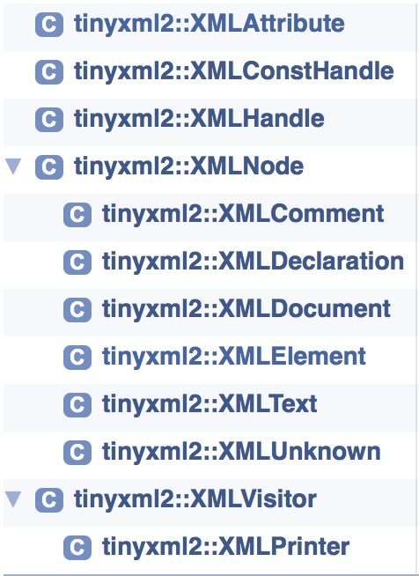
TinyXML
TinyXML-2 包含 tinyxml2.cpp，tinyxml2.h 兩個文件。
docs/index.html 中有簡單的使用示例和類的說明文檔
類的層次結構 ->

Slide 10
選題#2: LiquidFun
liquidFun是一款基於Box2D的2D剛體模擬流體的C++庫，主要用於遊戲程式設計。它是Box2D引擎的擴展，它對Box2D的剛體功能擴展了基於粒子的流體模擬。
官網(打開這個網址可以看到example)：http://google.github.io/liquidfun/#Documentation
代碼地址: https://github.com/google/liquidfun/

Slide 11
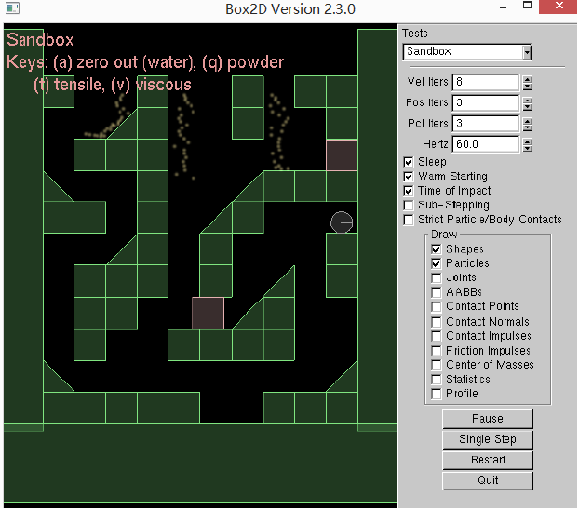
LiquidFun
粒子和物體的運行

Slide 12
選題#3: Eigen
基於C++範本的線性代數庫
支援矩陣、向量有關的各種數值分析演算法
配置簡單、計算效率可觀

Slide 13
Eigen
Eigen的代碼開源且可讀性比較高，含有詳細注釋
https://gitlab.com/libeigen/eigen
Eigen配有大量的示例代碼，對庫中函數的常見用法進行了詳細說明，可在eigen/doc/examples目錄下查看。

Slide 14
選題#4: glog
Google glog是一個基於程式級記錄日誌資訊的c++庫，程式設計使用方式與c++的stream操作類似，
例：LOG(INFO) << "Found " << num_cookies << " cookies";
項目位址：https://github.com/google/glog

Slide 15
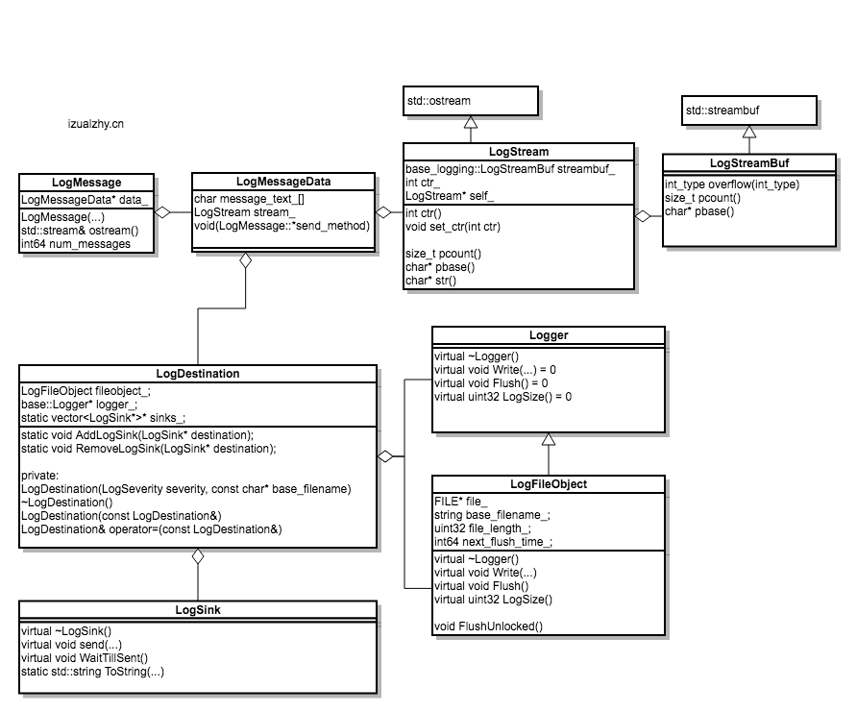
glog

Slide 16
選題#5: Nlohmann Json
Nlohmann Json是一個用c++編寫的json解析器
Json是現有最為流行的資料格式之一，廣泛應用在網路傳輸之中，而c++並沒有自帶的好用的json解析庫
Nlohmann Json為c++解析json提供了很好的方法
項目位址：
https://github.com/nlohmann/json

Slide 17
Nlohmann Json
Nlohmann Json最核心的代碼：
https://github.com/nlohmann/json/blob/develop/include/nlohmann/json.hpp
有非常詳細的readme，包含使用的方法以及編譯的方法

Slide 18
選題#6: Boost.MultiArray
Boost是一個非常龐大的模組化的C++庫，包含了各方面的工具。
Boost的代碼品質高、文檔豐富，而且運用了許多C++的高級特性。
Boost.MultiArray是一個高維陣列的實現。 它可以像普通的高維陣列一樣訪問，此外還支援支援動態大小、快速選取子陣列等方便的操作。
*作為作業只需關注Boost.MultiArray，對Boost其他模組不作要求

Slide 19
Boost.MultiArray
代碼及示例： https://github.com/boostorg/multi_array
官方文檔：https://www.boost.org/doc/libs/1_61_0/libs/multi_array/doc/user.html

Slide 20
Boost.MultiArray
一個簡單的示例：
#include "boost/multi_array.hpp"
#include <cassert>
int main() {
// 定義 3 x 4 x 2 的三維陣列
const int N[3] = {3, 4, 2};
boost::multi_array<int, 3> A(
boost::extents[N[0]][N[1]][N[2]]);
typedef decltype(A)::index index;
// 隨便寫點數據
for (index i = 0; i < N[0]; ++i)
for (index j = 0; j < N[1]; ++j)
for (index k = 0; k < N[2]; ++k)
A[i][j][k] = static_cast<int>(i + j + k);
// ...

Slide 21
Boost.MultiArray
一個簡單的示例（續）：
// ...
// 抽出陣列的一部分，得到2 x 2的子陣列
typedef decltype(A)::index_range range;
typedef decltype(A)::array_view<2>::type myview;
myview B = A[
boost::indices[range(1, 3)][range(0, 3, 2)][1]];
for (index i = 0; i < 2; ++i)
for (index j = 0; j < 2; ++j)
assert(B[i][j] == A[i + 1][j * 2][1]);
return 0;
}

